Slide 3
شرکت ارکان گستر طوس در سال 1376 تاسیس و پس از ثبت رسمی در سال 1377 فعالیت خود را آغاز نمود و از سازمان مدیریت و برنامه ریزی موفق به اخذ رتبه گردیده است.
طراحی، نظارت و اجرای بیش از صدها پروژه از جمله اجرای پروژه های انتقال آب و فاضلاب، ساختمانهای صنعتی، کشاورزی، ورزشی، مسکونی، تجاری واقامتی فعالیت های این شرکت را تشکیل می دهد. این شرکت فعالیت خود را با بهره گیری از تجربه و دانش اساتید و اعضاء هیئت علمی دانشگاه های معتبر کشور و جذب کارشناسان فنی در مقاطع دکترا و کارشناسی ارشد و کارشناسی گام‏های موثری در جهت و ارتقاء سطح کیفی پروژه های خود برداشته است. اخذ گواهینامه های معتبر رتبه بندی از سازمان مدیریت،برنامه ریزی و مسکن وشهرسازی ازجمله دستاوردهای فعالیت این شرکت می باشد. تلاش در جهت تقویت حوزه فنی و مدیریتی شرکت، عضویت در مجامع حرفه‏ای معتبر، توسعه بخش پژوهش و تحقیق، ارتقاء سیستم های ساخت پروژه ها به صورت EPC از مهمترین اهداف و برنامه‏های این شرکت میباشد.

Slide 4
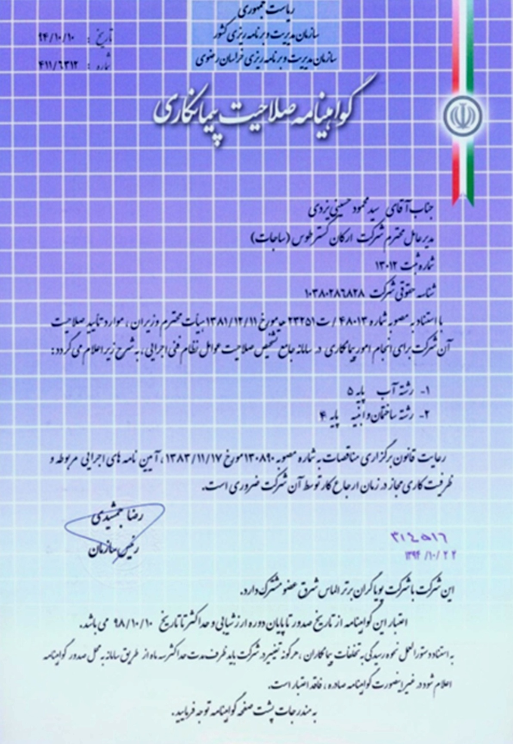
گواهینامه ها
-گواهینامه صلاحیت پیمانکاری

Slide 5
گواهینامه ها
-پروانه اشتغال به کار مهندسی

Slide 6
گواهینامه ها
-پروانه اشتغال به کار مهندسی

Slide 7
گواهینامه ها
-پروانه اشتغال به کار سازندگان مسکن و ساختمان پایه دو

Slide 8
گواهینامه ها
-پروانه اشتغال به کار سازندگان مسکن و ساختمان پایه دو

Slide 9
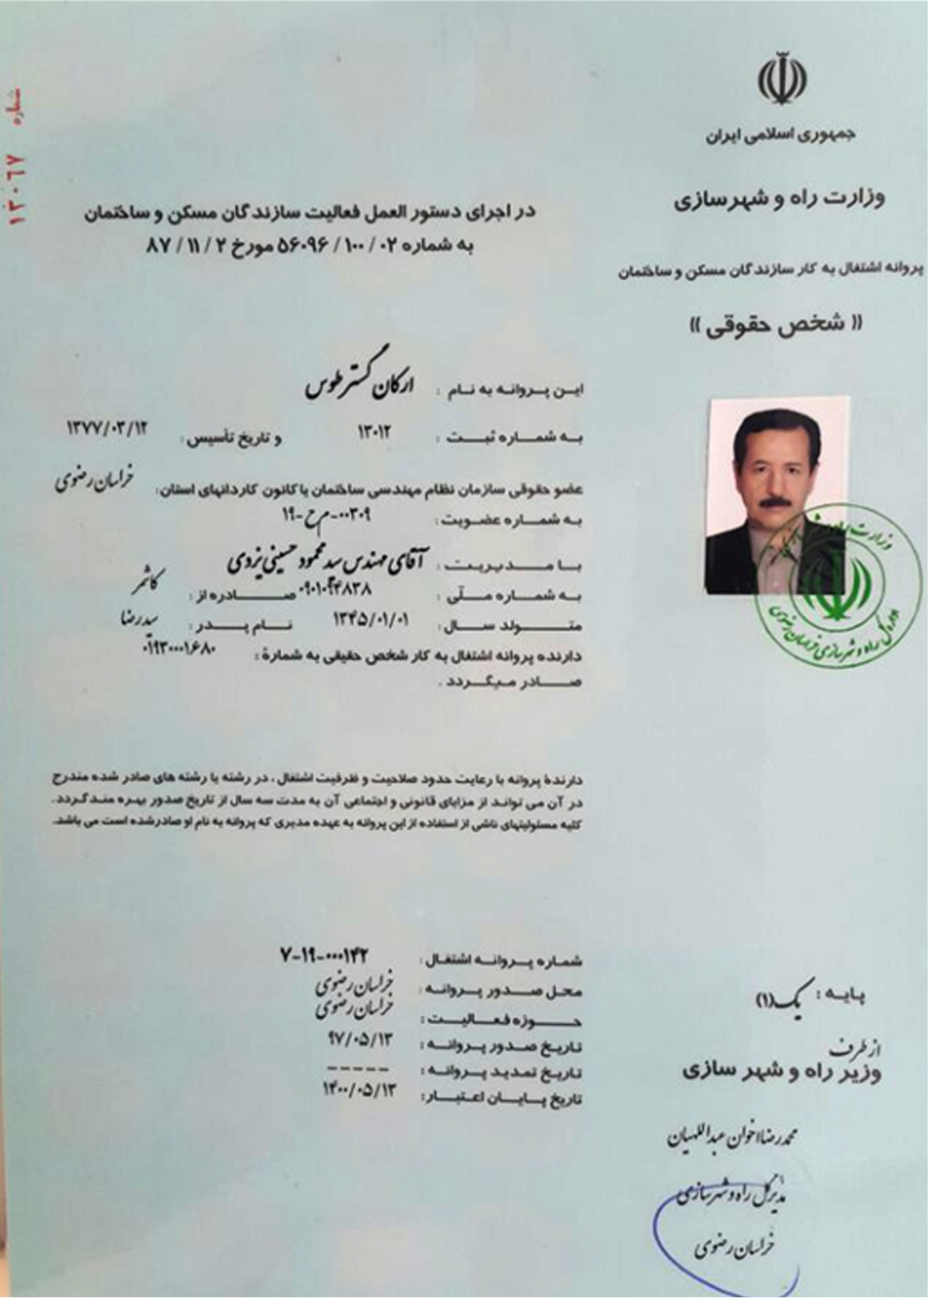
گواهینامه ها
-پروانه اشتغال به کار سازندگان مسکن و ساختمان پایه یک

Slide 10
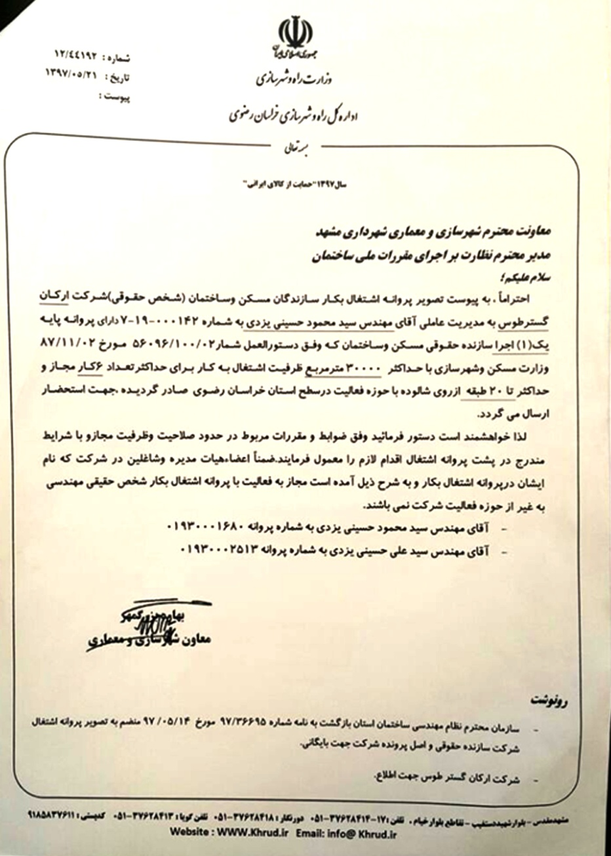
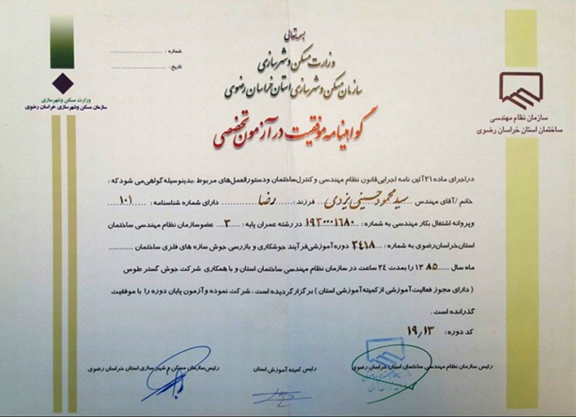
گواهینامه ها

Slide 11
چارت سازمانی شرکت
نائب رئیس
فاطمه زمانی نیا
مدیر عامل
سید محمود حسینی یزدی
رئیس هیئت مدیره
سید علی حسینی یزدی
بخش مکانیک
محمد رضا کاهانی
بخش برق
جواد غفاریان
حسین مینو سپهر
بخش سازه
محسن درهمی
_{بخش معماری}
_{محسن استادی}
بخش اجرایی
سید مجتبی حسینی یزدی
بخش محاسبات سازه
اتابان ذبهی
فیض منش
شاه وزی پور
بخش معماری
محسن استادی
امیرعلی سهرابیان
علی عطائی
بخش اجرای کارهای بتنی و فلزی
مهندس سید مجتبی یزدی
مهندس مهدی شیشه چی

